Slide 1

Trabajo Final
DATA ENGINEER WITH GCP
Integrantes Grupo 8:
Jorge Luis Alvarez
Eduardo Becerra Tuesta
Geferson Ibarra Tapia

Slide 2
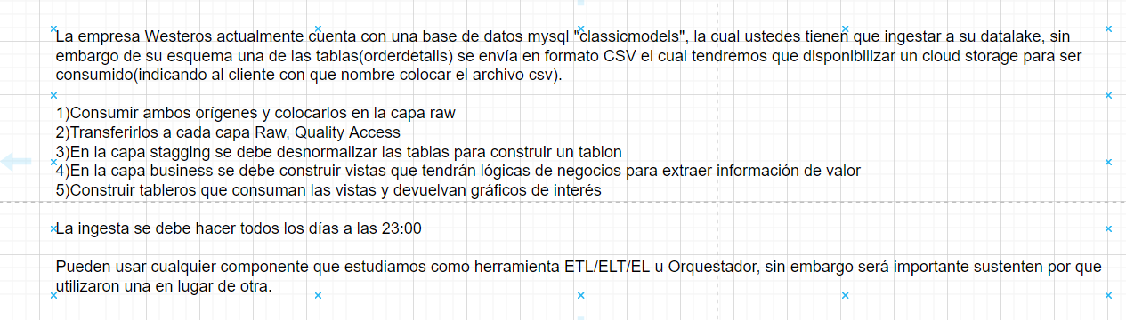
Problemática:

Slide 3
Necesidad: La Alta Gerencia de la Empresa Westeros requiere tener una visión 360 de las Ventas de la compañía, por lo que pide al Área de Data & Analytics la construcción de un tablero de mando para poder responder satisfacer esta necesidad

Slide 4
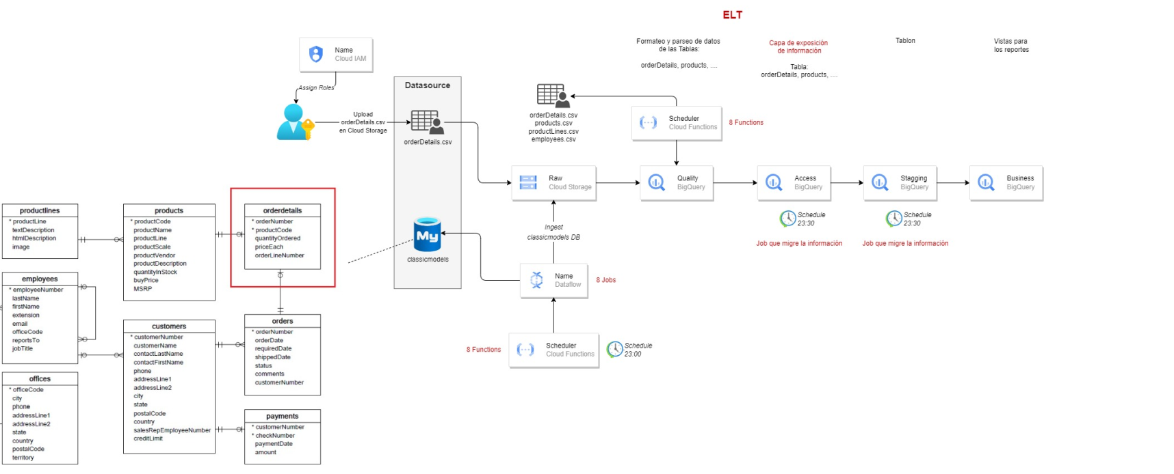
Arquitectura:

Slide 5



